Slide 1
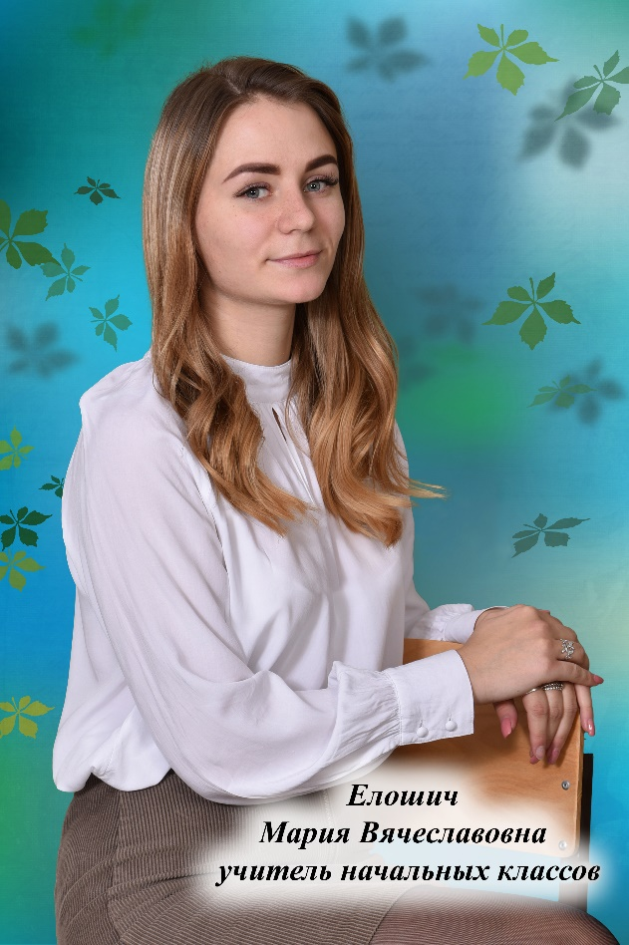
Кузубова Мария Вячеславовна
Учитель начальных классов
Образование: среднее профессиональное Педагогический стаж: 4 года

Slide 2
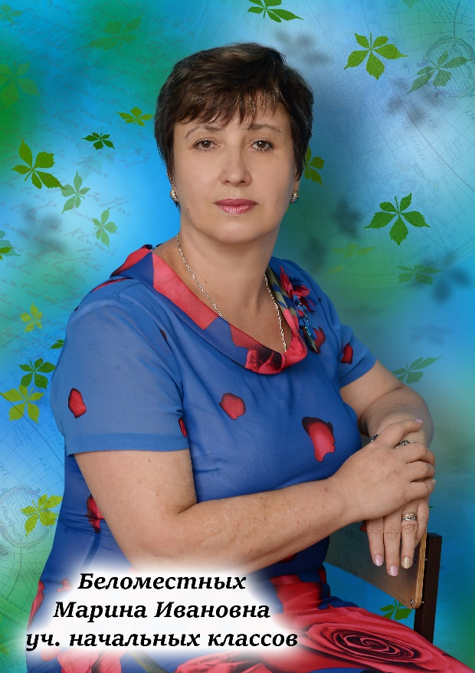
Беломестных Марина Ивановна
Учитель начальных классов
Квалиф.категория: первая
Образование: среднее профессиональное
Педагогический стаж: 28 лет

Slide 3
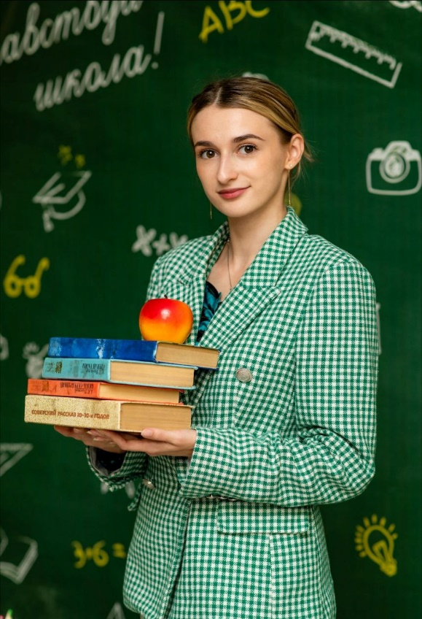
Новикова Ангелина Александровна
Учитель начальных классов
Образование: среднее профессиональное Педагогический стаж: 3года.

Slide 4
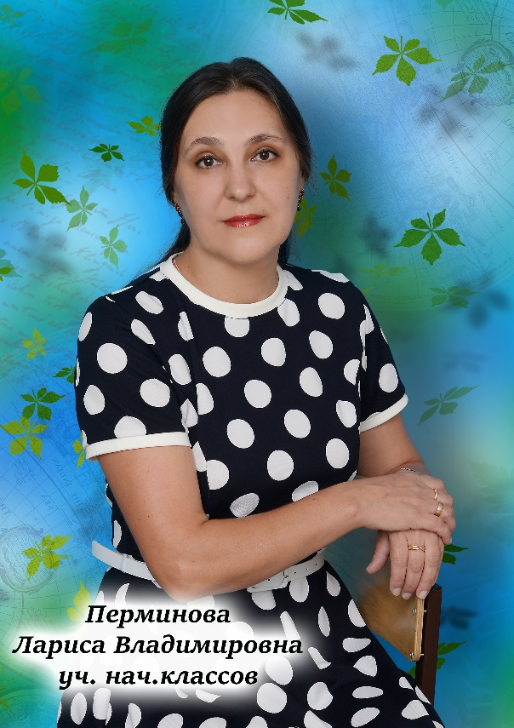
Перминова Лариса Владимировна
Учитель начальных классов
Квалиф.категория: первая
Образование: высшее
Педагогический стаж: 35 лет

Slide 5
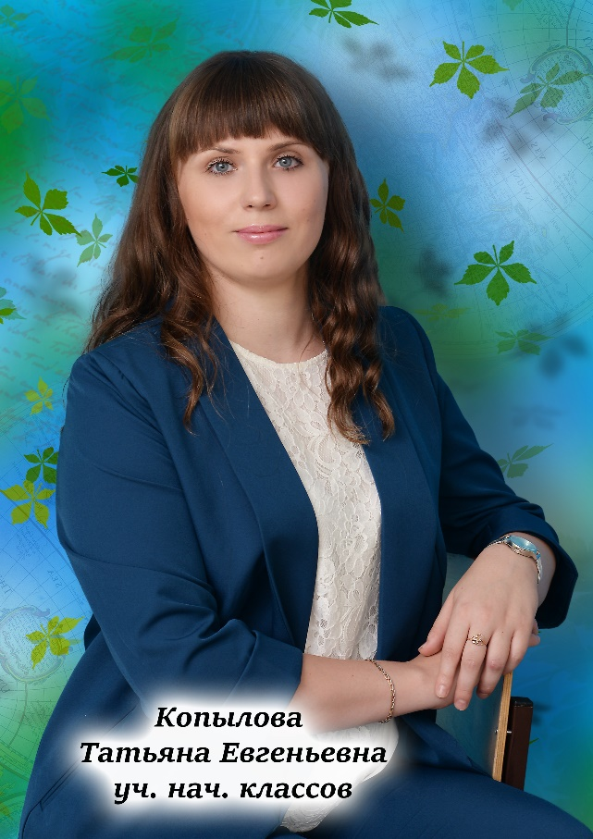
Копылова Татьяна Евгеньевна
Учитель начальных классов
Образование: среднее профессиональное
Педагогический стаж: 4 года

